Slide 1
2D 게임 프로그래밍
프로젝트 1차 발표
2022182010 김정민

Slide 2
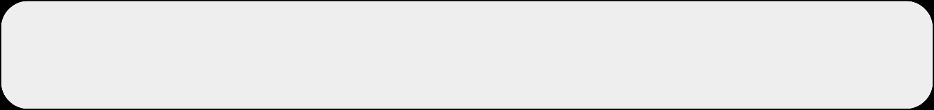
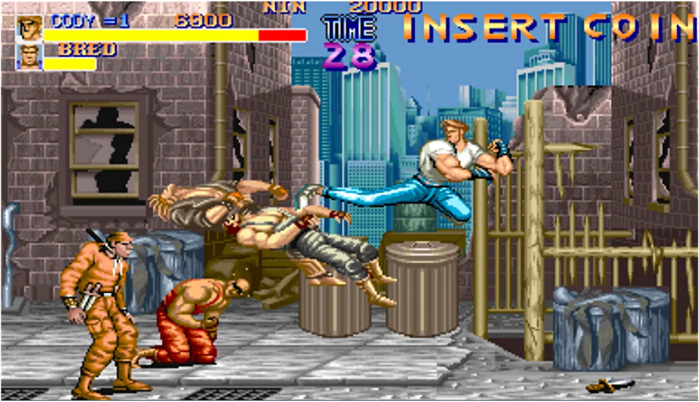
게임 컨셉
장르 | 횡스크롤 액션 RPG
1. 빠른 템포의 전투
2. 로그라이크 시스템
3. 이세계 판타지 요소

Slide 3
게임 스토리
주인공은 예기치 않게 낯선 숲에서 눈을 뜬다. 주위를 살펴보니, '마왕을 처치해야 원래의 세계로 돌아갈 수 있다'는 내용의 짧은 쪽지가 하나 놓여 있다. 그 순간, 주변에서 기이한 형태의 괴물들이 공격해오기 시작한다. 집으로 돌아가기 위한 주인공의 이세계 모험

Slide 4
전반적인 게임 시스템
조작법
키보드 방향키로 캐릭터 조작
Z키로 기본 공격
X키로 특수공격
스테이지
화면이 바뀌면서 다음 맵으로 넘어가는 형식
최종적으로 숲에서 마왕성까지 도달
앞으로 나아갈때 마다 강력한 몬스터들의 등장
아이템
다양한 종류의 물약들이 나와서 캐릭터 강화

Slide 5
게임 개발 일정
1주차 | 리소스 탐색
2주차 | 플레이어 캐릭터 움직임 구현
3주차 | 몬스터 AI 구현
4주차 | 캐릭터 상호작용 구현
5주차 | 스테이지 구성
6주차 | UI 구성 및 구현
7주차 | 사운드 시스템 구현
8주차 | QA 및 버그 수정
9주차 | 최종 마무리

